Slide 1



Back-end
Bancos de Dados

Slide 2
Precisamos manter informações organizadas.

Slide 3

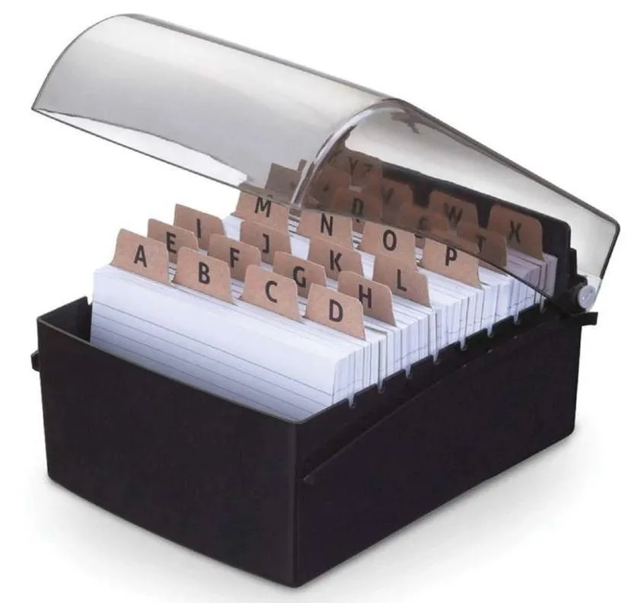

Slide 4
O que um banco de dados faz?
Armazenar dados vivos de forma persistente e segura.
Gerenciar acesso aos dados.
Organizar os dados de maneira estruturada.
Responder perguntas.

Slide 5
SGBD = Sistema Gerenciador de Banco de Dados. Um programa de computador que armazena e organiza dados.

Slide 6


Guilherme Bernal
CTO da Cubos
www.cubos.academy

Slide 7
Back-end
Tipos de banco de dados

Slide 8
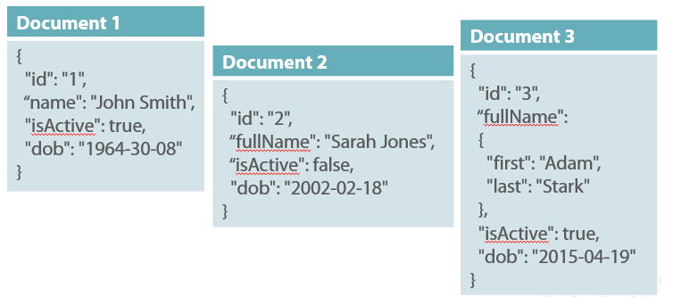
Os dois tipos mais comuns de BDs
Banco de dados baseado em documentos (não relacional)
Notes:
Exemplo abrindo site do academy

Slide 9
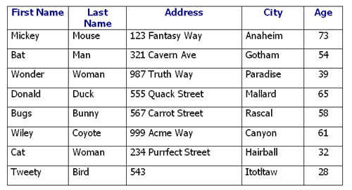
Os dois tipos mais comuns de BDs
Banco de dados baseado em tabelas (relacional)
Notes:
Exemplo abrindo site do academy

Slide 10
Existem vários outros tipos
Banco de dados baseado em chave-valor
Banco de dados baseado em grafos
Banco de dados baseado em colunas
Banco de dados baseado em séries temporais
Banco de dados baseado em busca textual
...
Notes:
Exemplo abrindo site do academy

Slide 11
Aqui nós vamos estudar bancos de dados relacionais (baseados em tabela).

Slide 12
Guilherme Bernal
CTO da Cubos
www.cubos.academy

Slide 13
Back-end
Banco de dados relacional

Slide 14
SGBDR = Sistema Gerenciador de Banco de Dados Relacional. Um programa de computador que armazena e organiza dados em forma de tabelas.

Slide 15
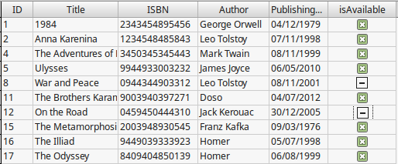
Tabelas

Slide 16
Tabelas -> Colunas

Slide 17
Tabelas -> Colunas -> Tipo
Número
Texto
Data
Texto
Número longo
Sim/Não

Slide 18
Tabelas -> Linhas (Registros)

Slide 19
Linhas/Colunas -> Valores

Slide 20
Tabelas -> Chave Primária

Slide 21
Tabelas -> Chave Primária

Slide 22
Tabelas

Slide 23
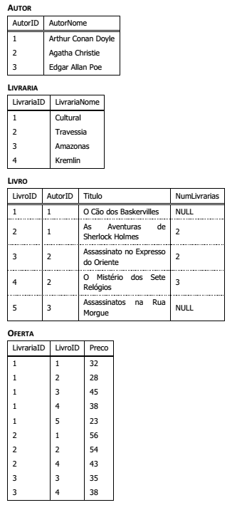
Tabelas

Slide 24
Schema = Conjunto de tabelas e características do banco de dados, mas sem os dados em si.

Slide 25
Guilherme Bernal
CTO da Cubos
www.cubos.academy

Slide 26
Back-end
PostgreSQL

Slide 27
Um pouco de história
O PostgreSQL é um banco de dados tabular relacional (SGBDR).
É gratuito e open-source. Funciona em todos os sistemas operacionais.
É desenvolvido em conjunto por universidades e individuais ao redor do mundo. Tem sua origem em 1973 em Berkeley (48 anos).
É considerado um dos bancos de dados mais poderosos e estáveis.
https://postgresql.org/
Notes:
Exemplo abrindo site do academy

Slide 28
Guilherme Bernal
CTO da Cubos
www.cubos.academy

